Slide 1
Sayisal Analiz
Eğri uydurma, ara değer
ve
dış değer bulma yöntemleri
8. Hafta
1.
Sayfa

Slide 2
Sayısal Analiz
Eğri uydurma,
aradeğer ve dış değer bulma yöntemleri
Ders İçeriği
Sonlu Farklar
Enterpolasyon
Lineer Enterpolasyon
8. Hafta
2.
Sayfa

Slide 3
Sayısal Analiz
Eğri uydurma, aradeğer ve dış değer bulma yöntemleri
Sonlu Farklar :
Belirlenen aralıkta fonksiyonun varlığı kabul edilir. Dolayısıyla sonlu farklar kullanılarak aralığın herhangi bir noktasındaki değeri için iyi bir yaklaşım bulmak mümkündür.
Bilindiği gibi, fonksiyonların analitik olarak verildiği durumlarda, istenilen noktalardaki fonksiyon değerlerini hesaplamak, fonksiyonun belirli noktalarında istenilen mertebeden türevlerini bulmak yada belirli aralıktaki integralini hesaplamak kolaylıkla yapılabilmektedir.
Ancak fonksiyonların bazı ayrık noktalardaki değerleri belli iken bu tür hesaplamalar sonlu farklar aritmetiği kullanılarak yaklaşık olarak bulunabilmektedir. Hatta, analitik çözümlerin belli olduğu durumlarda bile sonlu farklar kullanım kolaylığı açısından tercih edilmektedir.
8. Hafta

Slide 4
Sayısal Analiz
Eğri uydurma, aradeğer ve dış değer bulma yöntemleri
Sonlu Farklar :
Sonlu farklar hesabı nümerik analizde geniş kullanılma alanına sahiptir.
Matematiksel problemler değişkenlerin sürekli fonksiyonları olarak verilir ve bu fonksiyonlar kapalı bir formülle tanımlanır.
Örnek : y = f ( x) = 3x² + 5x - 6
Bağımsız değişkenlerin verilmiş değerleri için fonksiyonların değerleri hesaplanabilir.
Bir başka şekilde de fonksiyon, bağımsız değişkenlerin her bir değerine y= f ( x) karşılık gelen değerlerin bir cümlesi x₁ , y₁ ; x₂ , y₂ ; x₃ , y₃ olarak tanımlanabilir. Bu durumda süreklilik aralığında herhangi bir noktada formülle tanımlama yoktur.
8. Hafta

Slide 5
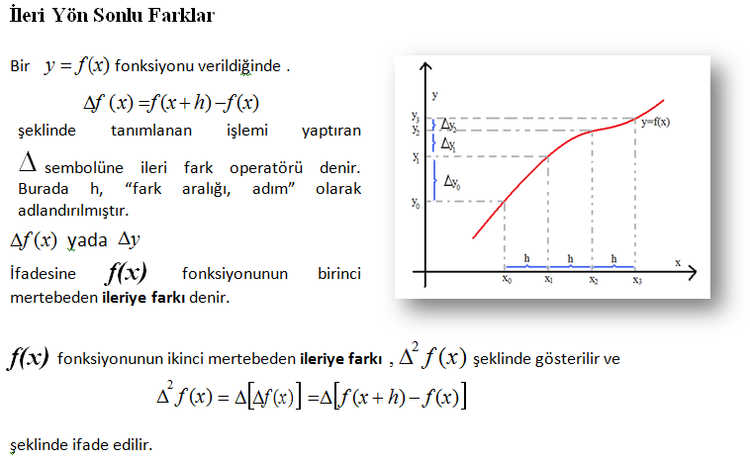

Sayısal Analiz
Eğri uydurma, aradeğer ve dış değer bulma yöntemleri
Sonlu Farklar
8. Hafta
Notes:
Benzer şekilde geri yönlü sonlu fark ve merkezi farklarda tanımlanabilir.

Slide 6
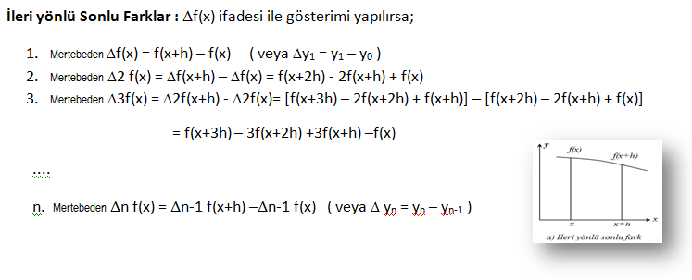
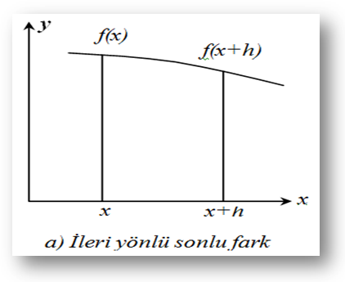
Sayısal Analiz
Eğri uydurma, aradeğer ve dış değer bulma yöntemleri
Sonlu Farklar
8. Hafta

Slide 7
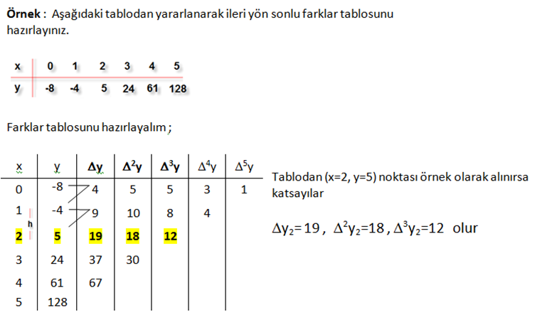
Sayısal Analiz
Eğri uydurma, aradeğer ve dış değer bulma yöntemleri
Sonlu Farklar
8. Hafta

Slide 8
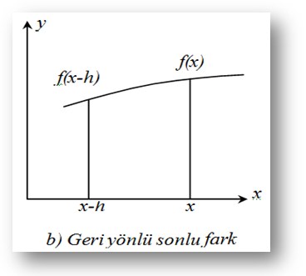
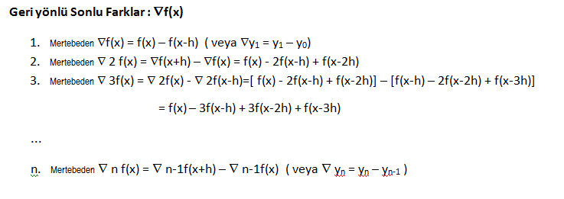
Sayısal Analiz
Eğri uydurma, aradeğer ve dış değer bulma yöntemleri
Sonlu Farklar
8. Hafta

Slide 9
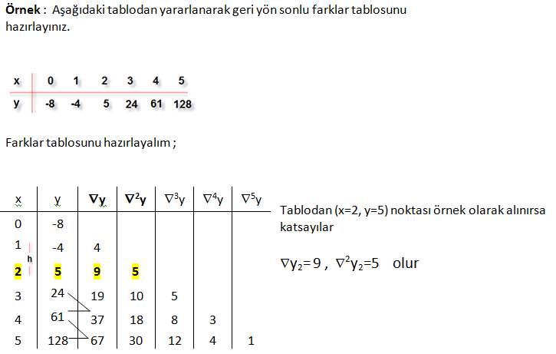
Sayısal Analiz
Eğri uydurma, aradeğer ve dış değer bulma yöntemleri
Sonlu Farklar
8. Hafta

Slide 10
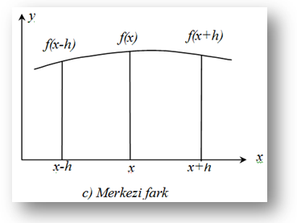
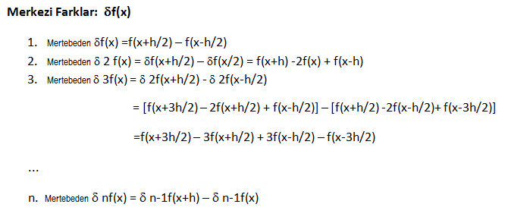
Sayısal Analiz
Eğri uydurma, aradeğer ve dış değer bulma yöntemleri
Sonlu Farklar
8. Hafta

Slide 11
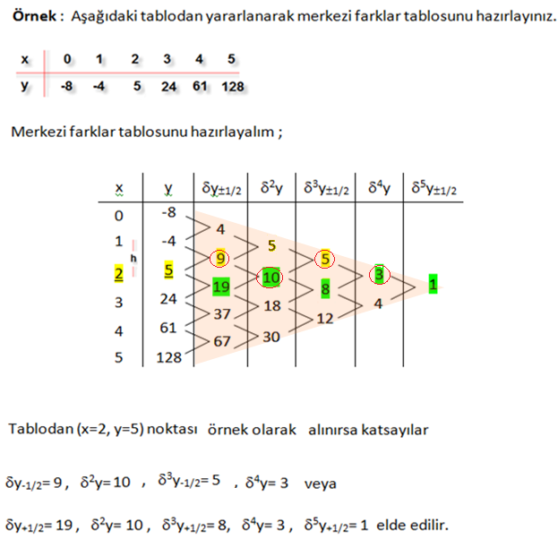
Sayısal Analiz
Eğri uydurma, aradeğer ve dış değer bulma yöntemleri
Sonlu Farklar
8. Hafta
Notes:
Örneklerle verilen tablolardan elde edilen değerler enterpolasyon bağıntılarında kullanılacaktır

Slide 12
Sayısal Analiz
Eğri uydurma, aradeğer ve dış değer bulma yöntemleri
Enterpolasyon
Matematiksel problemler değişkenlerin sürekli fonksiyonları olarak ifade edilebilir.
Bu fonksiyonlar kapalı bir formülle tanımlanır ve bağımsız değişkenlerin değerleri için fonksiyonların değerleri hesaplanır.
Fonksiyonlar, bağımsız değişkenlerin her bir değerine karşılık gelen fonksiyon değerlerinin bir cümlesi olarak da tanımlanabilir.
Bu durumda kapalı bir formül verilmemiştir.
Sonlu farklar kullanılarak, değişkenlerin herhangi bir ara değerine karşılık gelen fonksiyon değerleri için iyi bir yaklaşım bulunabilir.
Pratikte karşılaşılan problemlerin çoğunu kapalı bir formül şeklinde tanımlamak mümkün ise de, ayrık noktalar cümlesinde sonlu farklar kullanılarak çözüm elde etmek daha kolay olduğu için daha fazla tercih edilir.
8. Hafta

Slide 13
Sayısal Analiz
Eğri uydurma, aradeğer ve dış değer bulma yöntemleri
Enterpolasyon
Veri noktaları arasında ara değer hesabı gereksinim problemi fen ve mühendislikte sıkça karşılaşılır.
Örneğin, bir bina için bilgisayarlı enerji kontrol sistemi dizaynında giriş verisi olarak, her gün binada meydana gelen tipik ısı değişimi gerekebilir.
Örnek ısı değerleri ayrık zaman noktalarında bina içinde ölçülmelidir. Bununla birlikte enerji kontrol sistemi bilgisayar programı için, örnek olarak saatlik artışlarla ısı ölçümleri gerekebilir.
Bu problemi çözmenin bir yolu ölçülen ısı değerlerinin, ölçüm zamanları arasındaki ara değerleri için bir eğri ile tarif edilmesidir.
Katı bir cismin bir sıvı içersinde ilk anda hızlı, daha sonra yavaş çözülmesi olayı gözlemlendiğinde, olayı ifade eden eğriyi bulmak için kullanılacak yöntemler tamamen yaklaşık yöntemlerdir.
Eğrileri, tanımlanmış bilim ve teknikte kullanılan ya da deney sonucunda elde edilen (veya fonksiyona göre çizilen) şeklinde ikiye ayırmak mümkündür.
8. Hafta

Slide 14
Sayısal Analiz
Eğri uydurma, aradeğer ve dış değer bulma yöntemleri
Enterpolasyon
Deney sonunda elde edilen değerlen den hareketle bulunan eğri veya diyagramların bazıları bir fonksiyonla ifade edilebilir. Deneysel eğriler bir fonksiyonla ifade edilebiliyorsa bu tür fonksiyonlara empirik fonksiyonlar adı verilir.
En basit anlamda fonksiyona ait tablo halinde oluşturulmuş değerlerden hareketle, fonksiyona ait belirli aralıktaki değerlerinin hesaplanması işlemine enterpolasyon denir.
Belirli bir aralıkta, bir f(x) fonksiyonu ile bir p(x) polinomunun aldığı değerler farkı istenildiği kadar küçük tutulabiliyorsa, p(x) polinomuna, f(x) fonksiyonunun yaklaşma polinomu denir.
İstenilen bir noktadaki değeri ile türevleri f(x) fonksiyonu ile aynı olan polinomlara uyumlu polinomlar denir.
8. Hafta

Slide 15
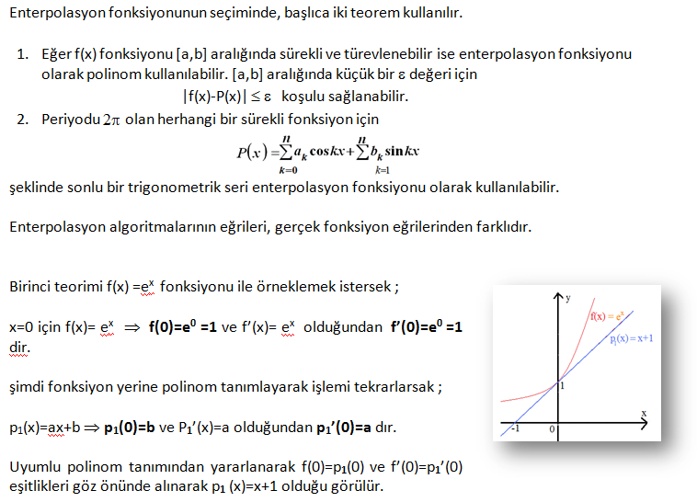
Sayısal Analiz
Eğri uydurma, aradeğer ve dış değer bulma yöntemleri
Enterpolasyon
8. Hafta
15.
Sayfa

Slide 16
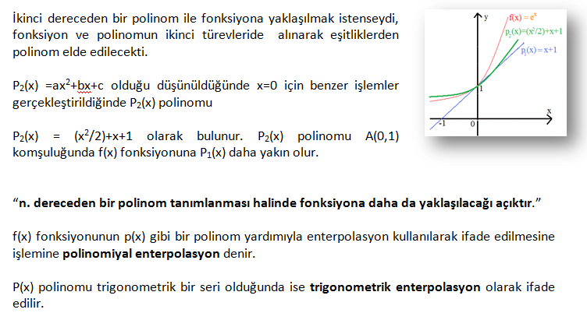
Sayısal Analiz
Eğri uydurma, aradeğer ve dış değer bulma yöntemleri
Enterpolasyon
8. Hafta

Slide 17
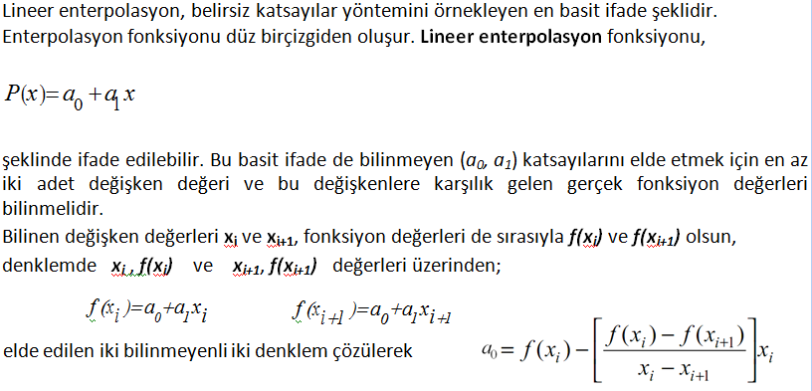
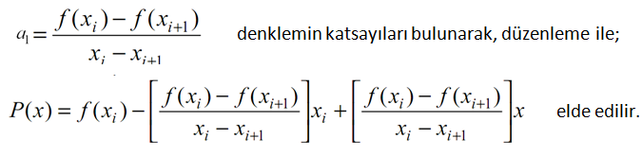
Sayısal Analiz
Eğri uydurma, aradeğer ve dış değer bulma yöntemleri
Polinom Enterpolasyonu
Lineer (Doğrusal) Enterpolasyon :
8. Hafta
Notes:
Lineer enterpolasyon, belirsiz katsayılar yöntemini örnekleyen en basit ifade şeklidir.
Enterpolasyon fonksiyonu düz bir çizgiden oluşur.
…

Slide 18
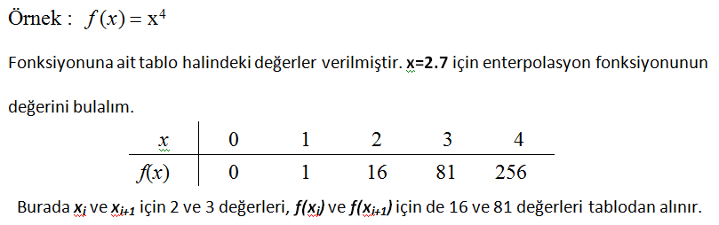
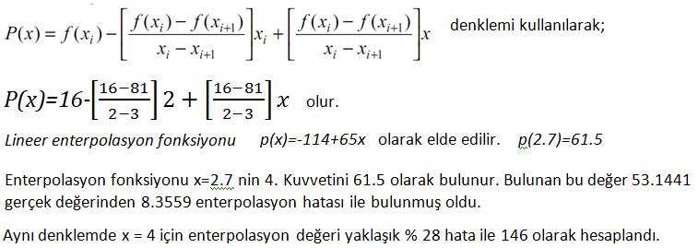
Sayısal Analiz
Eğri uydurma, aradeğer ve dış değer bulma yöntemleri
Polinom Enterpolasyonu
Lineer (Doğrusal) Enterpolasyon :
8. Hafta

Slide 19
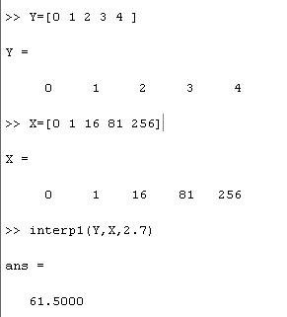
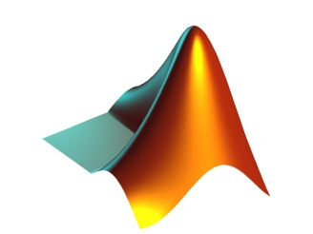
Sayısal Analiz
Eğri uydurma, aradeğer ve dış değer bulma yöntemleri
Polinom Enterpolasyonu
Lineer (Doğrusal) Enterpolasyon :
8. Hafta

Slide 20
Sayısal Analiz
Eğri uydurma, aradeğer ve dış değer bulma yöntemleri
Polinom Enterpolasyonu
Lineer (Doğrusal) Enterpolasyon :
Lineer enterpolasyon fonksiyonu elde edilirken daima hesaplanacak değerin arada kaldığı bilinen sınır değerleri kullanılmalıdır.
Sınır değerlerin dışında kalan bölge için hesaplanan fonksiyon değerlerinde hata oranı artabilmektedir.
Lineer enterpolasyonu iki noktası belli olan denklem için yorumladığımızda, farklı iki noktadaki değeri biliniyorsa, bu durumda x∈[x_{k},x_{k+1}] noktasındaki değerinin hesaplanması bu iki noktadan geçen birinci dereceden bir polinom yardımıyla yapılabilir.
8. Hafta

Slide 21

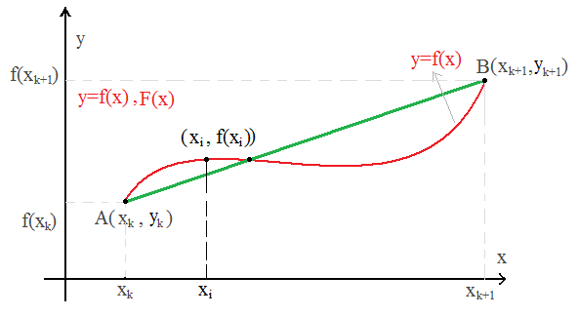
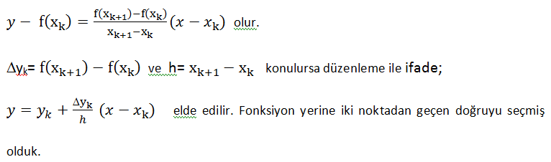
Sayısal Analiz
Eğri uydurma, aradeğer ve dış değer bulma yöntemleri
Polinom Enterpolasyonu
Lineer (Doğrusal) Enterpolasyon :
A[x_{k},f(x_{k})], B[x_{k+1},f(x_{k+1})] noktalarından geçen
doğrunun eğimi dir.
O halde doğrunun denklemini yazabiliriz;
8. Hafta

Slide 22
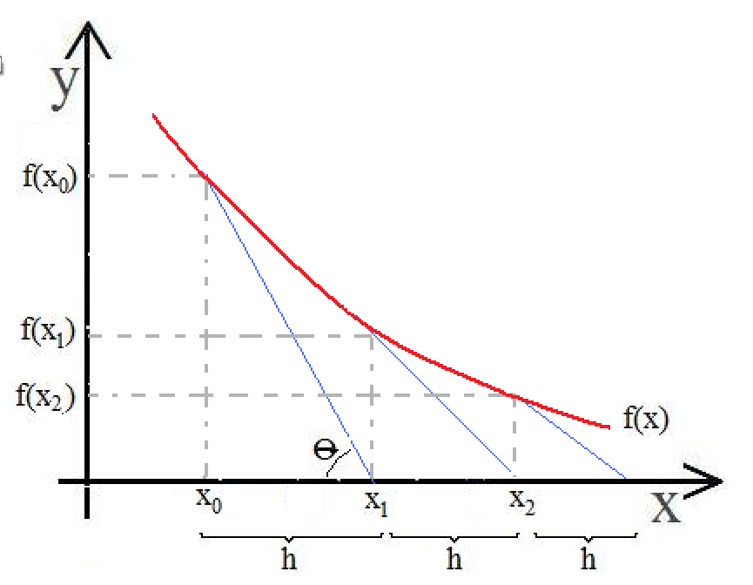
Sayısal Analiz
Kaynaklar
Sayısal Analiz
(S.Akpınar)
Mühendisler için Sayısal Yöntemler
(Steven C.Chapra&RaymontP.Canale)
Nümerik Analiz
(Schanum’s outlines-Nobel)
8. Hafta

